Slide 1

Kunnan hyvinvointijohtamisen diapankki
Terveempi Pohjois-Suomi 2 (TerPS2) –hanke
Pohjois-Pohjanmaan sairaanhoitopiiri
www.terps.fi
Päivitetty: 18.4.2013

Slide 2
Diojen taustasta ja käytöstä
Tämä diapankki sisältää kuntien ja niiden muodostamien palvelualueiden hyvinvointijohtamiseen liittyviä dioja. Diat on kehitetty Pohjois-Pohjanmaan sairaanhoitopiirin Terveempi Pohjois-Suomi 2 (TerPS2) -hankkeessa (www.terps.fi).
Dioja päivitetään TerPS2-hankkeen aikana (31.10.2014 asti). Päivitetyt diapankit julkaistaan aina edellä mainitussa osoitteessa ja www.hyvinvointikertomus.fi-sivuilla. Päivitysajankohta lukee otsikkodiassa.
Dioja voi käyttää vapaasti esimerkiksi koulutuksissa ja esityksissä. Dioja voi muokata haluamallaan tavalla (TerPS2-hanke ei vastaa käyttäjien muokkaamien diojen muuttuneesta sisällöstä). Dioissa tulee säilyttää vasemmassa yläkulmassa oleva Kaste-logo, koska TerPS2 on Kaste-rahoitteinen hanke. Diapankin kehittämisestä ja päivittämisestä vastaa hankesuunnittelija Sanna Salmela, TerPS2: sanna.salmela@ppshp.fi, 040 5890 132

Slide 3
Sisältö
1. Hyvinvointi ja hyvinvoinnin edistäminen: Käsitteet murroksessa
3. Kunnan hyvinvointijohtaminen
6. Sähköinen hyvinvointikertomus (HVK): Versio 0.3
4. Kunnan hyvinvointirakenteet ja hyvinvointijohtamisen järjestäytyminen
7. Vaikutusten ennakkoarviointi -menetelmä (EVA)
2. Kuntalaisen hyvinvoinnin edistämisen ohjausjärjestelmä
8. Hyvinvoinnin edistämisen taloudellinen arviointi
5. Hyvinvointikertomus – hyvinvointijohtamisen työväline

Slide 4
Hyvinvointi ja hyvinvoinnin edistäminen: Käsitteet murroksessa

Slide 5
Hyvinvointi
Ihmisen fyysistä, psyykkistä, sosiaalista, emotionaalista ja hengellistä hyvää oloa, joka on ihmisen itsensä, hänelle läheisten ihmisten, sekä yhteiskuntapolitiikan, palvelujärjestelmän toiminnan ja lähiympäristön tulosta.
Hyvinvoinnin kokemus koostuu
jokaisen itselleen tärkeiksi kokemista asioista.
Hyvinvointi merkitsee erilaisia asioita ihmisille
elämänkaaren eri vaiheissa.
(Perttilä ym. 2010)
(Perttilä ym. 2010. Määritelmässä on hyödynnetty mm. WHO:n määritelmää terveydestä (WHO 1998, 1) sekä seuraavia lähteitä: WHO 1983; STM 2006, 15)

Slide 6
Yksiselitteisesti hyväksyttyä määritelmää ei ole
Hyvinvointi kattaa kaiken sen, mikä on hyvää elämää yksilölle.
Mutta (vuosituhansien pohtimisen jälkeen) ollaan edelleen erimielisiä siitä, mistä hyvinvoinnissa tarkkaan ottaen on kysymys.
Laajimmassa merkityksessä hyvinvointi viittaa siihen,
mitä meillä on, kun elämme elämää, joka on hyvää meille.
Antti S. Mattila 2009

Slide 7
Määritelmä riippuu tieteenalasta
Hyvinvointi?
Kansantaloustiede:
Ihminen saa hyötyä ja mielihyvää erilaisista toiminnoista eli kulutuksesta (hyödykkeet, palvelut, luonto, vapaa-ajan kulutus).
Materiaaliset ja henkiset resurssit + kokemus resurssien jakautumisesta.
Sosiologia:
Yhteisö ja yhteiskunta
(mm. yhteisöllisyys, hyvinvointierot, toiminta ja sen motiivit, pahoinvointia heijastavat ilmiöt, kokonaisonnellisuus).
Psykologia:
Subjektiivinen, koettu hyvinvointi
(mm. perustarpeet, turvallisuus, yhteisöllisyys, elämän merkitys, itsensä toteuttaminen, tyytyväisyys)
Luonnontieteet:
Kestävä kehitys
(Hoffren ym. 2010, 13-15)

Slide 8
Hyvinvointi on moniulotteinen ilmiö
Nykyään hyvinvointi nähdään
moniulotteisena, eri tekijöistä koostuvana ilmiönä.
(Hoffren ym. 2010, 16)
Hyvinvointi-ilmiöiden
moninaisuus johtaa helposti loputtomaan keskusteluun.
Jos vaaditaan kaikkien keskeisten hyvinvointi-ilmiöiden ottamista mukaan, tehtävä osoittautuu pian mahdottomaksi.
(Perttilä ym. 2004, 46)
(Hoffren ym. 2010, 16; Perttilä ym. 2004, 46)

Slide 9
Minkä tulosta hyvinvointi on?
Yhteiskunta-politiikan
Läheisten ihmisten
Lähi-ympäristön
Ihmisen itsensä
Palvelu-järjestelmän toiminnan
(STM 2006,15)

Slide 10
Mikä on yläkäsite, mikä alakäsite?
Vai ovatko rinnakkaisia käsitteitä?
Hyvinvointi vai…?
Elämän-laatu
Tyytyväi-syys
Elämän mielek-kyys
Hyvä elämä
Elämän merki-tyksel-lisyys
Elämän-hallinta
(Terveempi Pohjois-Suomi 2 -hanke 2013)

Slide 11
Hyvinvoinnin edistäminen
Kunnan eri toimialojen yhteistyössä toteuttamaa
yksilöön, perheeseen, yhteisöihin, väestöön ja näiden elinympäristöihin kohdistuvaa
sosiaalista hyvinvointia, terveyttä, turvallisuutta ja osallisuutta tukevaa ja lisäävää sekä
köyhyyttä, syrjäytymistä ja muita sosiaalisia haittoja ehkäisevää ja vähentävää toimintaa sekä
suunnitelmallista voimavarojen kohdentamista hyvinvointia edistävällä tavalla.
(STM 2012: 21,169)

Slide 12
Hyvinvointi vai terveys?
Hyvinvointi
Terveys
Muita tekijöitä
Terveys ilmenee hyvinvointina.
Terveys on siis hyvinvoinnin alakäsite.
(Perttilä ym. 2004, 17)

Slide 13
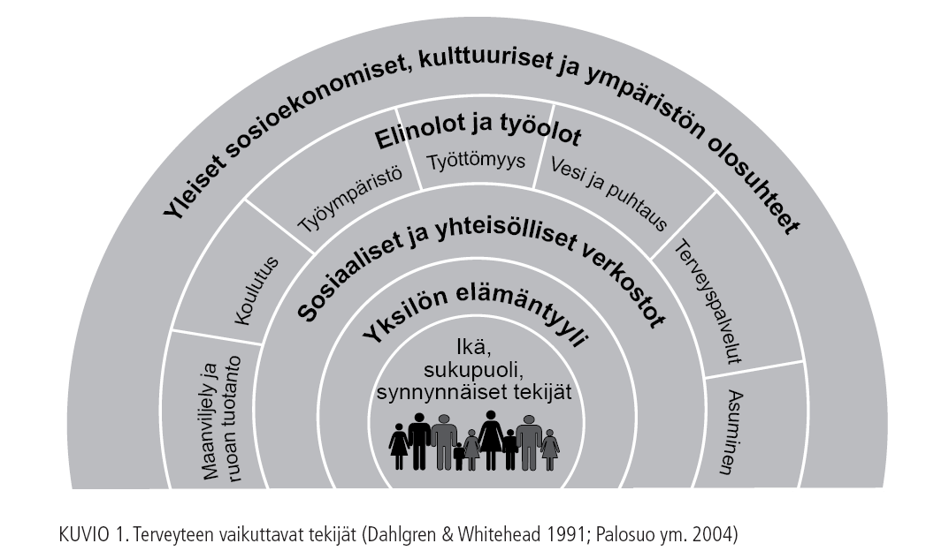
Hyvinvointiin / terveyteen vaikuttavia tekijöitä
(Perttilä ym. 2009, 12)

Slide 14
Terveyteen vaikuttavia tekijöitä
* Henkilön pääasiallinen toiminta, ammatti, ammattiasema sekä toimiala → Henkilön asema yhteiskunnan rakenteellis-toiminnallisissa järjestelmissä. (Tilastokeskus)
(World Health Organization = Maailman terveysjärjestö)

Slide 15
Kuntalaisen hyvinvoinnin edistämisen ohjausjärjestelmä

Slide 16
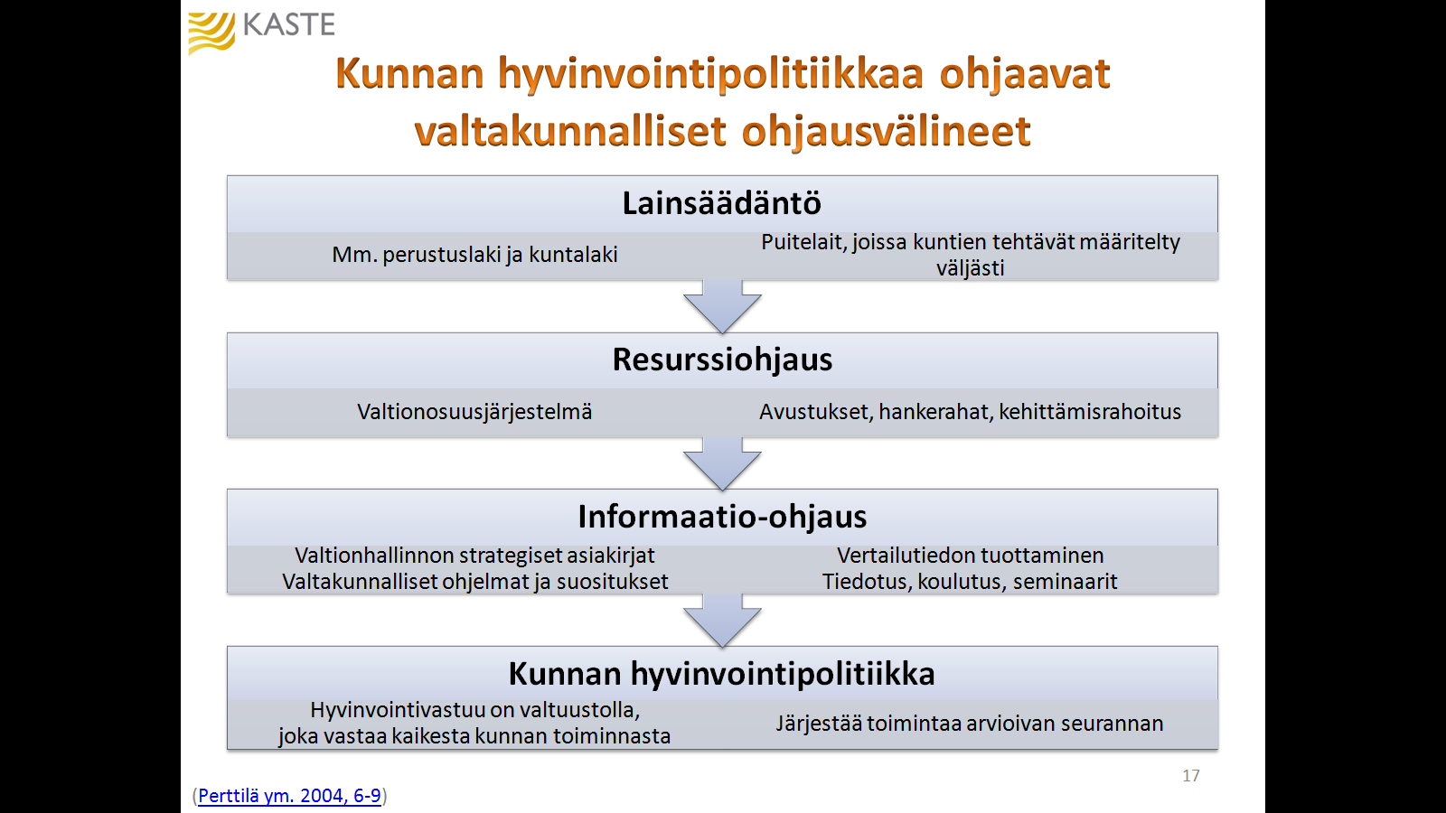
Kunnan hyvinvointipolitiikkaa ohjaavat valtakunnalliset ohjausvälineet
Lainsäädäntö
Kunnan hyvinvointipolitiikka
Vertailutiedon tuottaminen
Tiedotus, koulutus, seminaarit
Valtionhallinnon strategiset asiakirjat
Valtakunnalliset ohjelmat ja suositukset
Informaatio-ohjaus
Järjestää toimintaa arvioivan seurannan
Hyvinvointivastuu on valtuustolla,
joka vastaa kaikesta kunnan toiminnasta
Puitelait, joissa kuntien tehtävät määritelty väljästi
Mm. perustuslaki ja kuntalaki
Resurssiohjaus
Valtionosuusjärjestelmä
Avustukset, hankerahat, kehittämisrahoitus
(Perttilä ym. 2004, 6-9)

Slide 17
Kunnan hyvinvointipolitiikkaa ohjaavat kunnan omat ohjausvälineet
Kuntastrategia
(näkökulmana koko kuntakonserni ja kaikki hallinnonalat)
Kuntastrategiaa ja ohjelmia toteuttavat ja tarkentavat kehittämis- ja käyttösuunnitelmat
Suunnitelmat
(koskevat yhtä toimialaa tai konsernin yhtä yhteisöä tai yksikköä)
Hyvinvoinnin edistäminen yhtenä näkökulmana
Keskeiset linjaukset kunnan tulevaisuuden
tahtotilasta ja tavoitteista
Ohjelmat
(näkökulmana koko kuntakonserni ja kaikki hallinnonalat)
Kuntastrategian toteuttamisohjelma
Mm. toteuttamisen keinot, aikataulut ja järjestys
(Pauni 2008, Pauni 2012; Paunin henkilökohtainen tiedonanto 2013)
Notes:
Huom! Hyvinvointikertomuksen rooli tässä kokonaisuudessa tulee vasta myöhemmissä dioissa, joissa kertomusta esitellään.

Slide 18
Hyvinvoinnin edistämiseen liittyviä lakeja
Suomen perustuslaki
Kuntalaki
Maankäyttö- ja rakennuslaki
Ympäristönsuojelulaki
Laki ympäristövaikutusten arviointimenettelystä
Laki kuntien ympäristönsuojelun hallinnosta
Jätelaki
Kemikaalilaki
Elintarvikelaki
Perusopetuslaki
Laki kuntien kulttuuritoiminnasta
Laki miesten ja naisten välisestä tasa-arvosta
Yhdenvertaisuuslaki
Pelastuslaki
Rikoslaki
Terveydenhuoltolaki
Tuleva sosiaalihuoltolaki
Lastensuojelulaki
Liikuntalaki
Mielenterveyslaki
Alkoholilaki
Raittiustyölaki
Tupakkalaki
Tartuntatautilaki
Terveydensuojelulaki
Työterveyshuoltolaki
Työturvallisuuslaki
Ym….
Hyvinvointia ei kaikissa mainita sanana.
Hyvinvoinnin käsite on kuitenkin niin laaja, että lähes kaikki lait jollakin tavalla kytkeytyvät hyvinvoinnin edistämiseen.
(STM 2006, 32-41)

Slide 19
Esimerkkejä laeissa käytetyistä käsitteistä
Terveys ja terveet elämäntavat
Kasvu- ja elinolot
Viihtyvyys
Turvallisuus
Aktiivinen kansalaisuus
Sosiaalinen vahvistaminen / kestävä kehitys
Yhteisöllisyys ja yhteisvastuu
Yhdenvertaisuus ja tasa-arvo
Monikulttuurisuus
Ympäristön ja elämän kunnioittaminen
Kasvu ihmisyyteen ja eettisesti vastuukykyiseen yhteiskunnan jäsenyyteen
Terveysvaaroilta suojaaminen & terveyshaittojen ehkäisy
(Terveempi Pohjois-Suomi 2 -hanke 2013)

Slide 20
Lakeja, joissa mainitaan sana
”hyvinvoinnin edistäminen”
Sivistys-, kulttuuri ja liikuntatoimi
Perusopetuslaki
32 §
Liikuntalaki
1 §
Sosiaali- ja terveystoimi
Tuleva sosiaalihuoltolaki
1-2 § + luku 2
Terveydenhuoltolaki
2 § + luku 2
(Terveempi Pohjois-Suomi 2 -hanke 2013)

Slide 21
Poimintoja laeista
Perustuslaki
Julkisen vallan on edistettävä väestön terveyttä ja tuettava mahdollisuuksia turvata lapsen hyvinvointi…
Kuntalaki
Kunta pyrkii edistämään asukkaidensa hyvinvointia ja kestävää kehitystä alueellaan…
Maankäyttö- ja rakennuslaki / Ym-päristönsuojelulaki
Perusopetuslaki
Terveydenhuolto-laki / Tuleva sosiaalihuoltolaki
Opetus järjestetään siten, että se edistää oppilaiden tervettä kasvua ja kehitystä.
Oppilashuollolla tarkoitetaan oppilaan hyvän oppimisen, hyvän psyykkisen ja fyysisen terveyden sekä sosiaalisen hyvinvoinnin edistämistä ja ylläpitämistä sekä niiden edellytyksiä lisäävää toimintaa
…edistää ja ylläpitää väestön (terveyttä ja) hyvinvointia…
…edistetään ekologisesti, taloudellisesti, sosiaalisesti ja kulttuurisesti kestävää kehitystä.
…turvata terveellinen ja viihtyisä sekä luonnontaloudellisesti kestävä ja monimuotoinen ympäristö.
(Terveempi Pohjois-Suomi 2 -hanke 2013)

Slide 22
Suomen perustuslaki 19 §
Julkisen vallan on
turvattava jokaiselle riittävät sosiaali- ja terveyspalvelut
edistettävä väestön terveyttä
tuettava perheen ja muiden lapsen huolenpidosta vastaavien mahdollisuuksia turvata lapsen hyvinvointi.

Slide 23
Kuntalaki 1 §
Kunta pyrkii
edistämään asukkaidensa hyvinvointia
  ja kestävää kehitystä
  alueellaan.
Notes:
23

Slide 24
Maankäyttö- ja rakennuslaki 1 ja 5 §
… alueiden käyttö ja rakentaminen niin, että
siinä luodaan edellytykset hyvälle elinympäristölle sekä
edistetään ekologisesti, taloudellisesti, sosiaalisesti ja kulttuurisesti kestävää kehitystä.
Alueiden käytön suunnittelun tavoitteena on … edistää turvallisen, terveellisen, viihtyisän, sosiaalisesti toimivan ja eri väestöryhmien tarpeet tyydyttävän elin- ja toimintaympäristön luomista..
Notes:
24

Slide 25
Ympäristönsuojelulaki 1 §
Tämän lain tarkoituksena on turvata
terveellinen ja viihtyisä sekä
luonnontaloudellisesti kestävä ja monimuotoinen ympäristö…
Notes:
25

Slide 26
Terveydenhuoltolaki &
Ehdotus sosiaalihuoltolaiksi
Terveydenhuoltolain tarkoituksena (§ 2)
edistää ja ylläpitää väestön terveyttä ja hyvinvointia
Sosiaalihuoltolain
tarkoituksena (§ 1) *
edistää ja ylläpitää väestön hyvinvointia
kaventaa väestöryhmien välisiä terveyseroja
vahvistaa kunnan eri toimialojen välistä ja muiden toimijoiden kanssa tehtävää yhteistyötä terveyden ja hyvinvoinnin edistämisessä
torjua ja vähentää väestön eriarvoisuutta ja syrjäytymistä
parantaa sosiaalihuollon ja kunnan muiden toimialojen välistä ja muiden toimijoiden kanssa tehtävää yhteistyötä hyvinvoinnin edistämisessä
(* STM 2012: 21,169)

Slide 27
Velvoite yhteistyöhön
Terveydenhuoltolaki
12 §
Kunnan eri toimialojen on tehtävä yhteistyötä terveyden ja hyvinvoinnin edistämisessä.
Ehdotus sosiaalihuoltolaiksi
7 § *
Kunnan eri toimialojen on tehtävä yhteistyötä asukkaiden hyvinvoinnin edistämisessä.
Kunnan on tehtävä yhteistyötä muiden kunnassa toimivien julkisten tahojen sekä yksityisten yritysten ja yleishyödyllisten yhteisöjen kanssa.
Kunnan on nimettävä hyvinvoinnin edistämisen koordinoimiseksi tarpeelliset vastuutahot eri toimialoilta.
Kunnan on tehtävä yhteistyötä muiden kunnassa toimivien julkisten tahojen, yritysten ja järjestöjen kanssa.
Kunnan on nimettävä terveyden ja hyvinvoinnin edistämisen vastuutahot.
(* STM 2012: 21,169)

Slide 28
Velvoite hyvinvointitiedon seurantaan
Terveydenhuoltolaki
12 §: Kunnan on seurattava
asukkaidensa terveyttä ja hyvinvointia sekä niihin vaikuttavia tekijöitä sekä
Ehdotus sosiaalihuoltolaiksi
7 § *: Kunnan on seurattava
asukkaidensa elinoloja, hyvinvointia ja niihin vaikuttavia tekijöitä sekä
kunnan palveluissa ja muissa tukitoimissa suoritettavia toimenpiteitä, joilla on vaikutusta asukkaiden hyvinvointiin
kunnan palveluissa toteutettuja toimenpiteitä, joilla vastataan hyvinvointitarpeisiin
(* STM 2012: 21,169)

Slide 29
Velvoite osallistamiseen
Ehdotus sosiaalihuoltolaiksi
8 § *
Kunnan on vähintään kerran valtuustokaudessa kerättävä asukkaidensa näkemyksiä väestön hyvinvoinnin tilasta…
sekä varattava heille mahdollisuus osallistua ja vaikuttaa hyvinvoinnin edistämisen tavoitteiden asettamiseen ja niitä tukevien toimenpiteiden määrittelyyn.
Kooste kerätystä palautteesta ja sen perusteella tehty arvio kunnan hyvinvoinnin tilaan vaikuttavista tekijöistä on sisällytettävä osaksi hyvinvointikertomusta.
(* STM 2012: 21,169)

Slide 30
Velvoite raportointiin
Terveydenhuoltolaki
12 §
Kuntalaisten terveydestä ja hyvinvoinnista sekä toteutetuista toimenpiteistä on raportoitava valtuustolle vuosittain,
Ehdotus sosiaalihuoltolaiksi
9 § *
Hyvinvoinnin edistämisen vastuutahon on raportoitava kunnanvaltuustolle asukkaiden hyvinvoinnista vuosittain hyvissä ajoin ennen seuraavaa kalenterivuotta koskevan talousarvion laatimista.
minkä lisäksi valtuustolle on kerran valtuustokaudessa valmisteltava laajempi hyvinvointikertomus.
Lisäksi valtuustolle on valmisteltava kerran valtuustokaudessa laajempi hyvinvointikertomus.
Kunnan on raportoinnin perusteella tarkistettava hyvinvoinnin edistämisen tavoitteita ja niitä tukevia toimenpiteitä. Raportoinnin tulokset on huomioitava talousarviota laadittaessa.
(* STM 2012: 21,169)

Slide 31
Velvoite tiedolla johtamiseen
Terveydenhuoltolaki 12 §:
Kunnan on strategisessa suunnittelussaan
asetettava paikallisiin olosuhteisiin ja tarpeisiin perustuvat terveyden ja hyvinvoinnin edistämisen tavoitteet
Ehdotus sosiaalihuoltolaiksi 7 § *:
Kunnan on strategisessa suunnittelussaan
Kunnan on strategisessa suunnittelussaan:
määriteltävä niitä tukevat toimenpiteet
käytettävä näiden perustana kuntakohtaisia hyvinvointi- ja terveysosoittimia
määriteltävä niitä tukevat toimenpiteet huomioiden erilaiset väestöryhmäkohtaiset suunnitelmat.
asetettava paikallisiin olosuhteisiin ja tarpeisiin perustuvat hyvinvoinnin edistämisen tavoitteet
(* STM 2012: 21,169)

Slide 32
Velvoite hyvinvointivaikutusten ennakkoarviointiin
Terveydenhuoltolaki
12 §
Kunnan… on päätöksenteon ja ratkaisujen valmistelussa arvioitava ja otettava huomioon tehtävien päätösten ja ratkaisujen vaikutukset väestön terveyteen ja sosiaaliseen hyvinvointiin.
Ehdotus sosiaalihuoltolaiksi
6 § *
Kunnan on päätöksenteossa ja ratkaisujen valmistelussa sekä toteuttamisessa ennakoitava, arvioitava ja otettava huomioon tehtävien päätösten ja ratkaisujen vaikutukset väestön hyvinvointiin.
(* STM 2012: 21,169)

Slide 33
Terveydenhuoltolaki 4 §
Kunnan on osoitettava riittävästi voimavaroja
kunnan peruspalvelujen valtionosuuden perusteena olevaan terveyden ja hyvinvoinnin edistämiseen...
Notes:
33

Slide 34

Lakisääteiset, hyvinvoinnin edistämistä ohjaavat ohjelmat
Lisätään, kun lista valmistuu
Laitetaan diaan Rubikin kuutio osoittamaan, kuinka haasteellista palaset on saada sopimaan yhteen

Slide 35
Kunnan hyvinvointijohtaminen

Slide 36
Mitä hyvinvointijohtamisella tarkoitetaan?
= Kunnan hyvinvointijohtamisen periaatteet
1)
Hyvinvoinnin edistämisen haasteita pidetään kunnassa yhtä tärkeinä kuin taloudellisia haasteita.
2)
Kunnan strategista johtamista toteutetaan kuntalaisten hyvinvoinnin edistämisen näkökulmasta.
3)
Kunnan strategista johtamista toimeenpannaan kuntalaisten hyvinvoinnin edistämisen näkökulmasta.
4)
Kaikki hallinnonalat (ja muut kunnan alueella olevat toimijat) kantavat vastuuta kuntalaisten hyvinvoinnista.
(Uusitalo ym. 2003, 53; kursivoitu teksti on Terveempi Pohjois-Suomi 2 -hankkeen lisäys.)

Slide 37
Hyvinvoinnin edistämisen
”kolmikanta” kunnassa
Kuntalaisten omaehtoinen toiminta
Eri hallinnonalojen ja muiden kunnan alueella olevien tahojen toiminta
Kunnan strateginen toiminta
(Terveempi Pohjois-Suomi 2 -hanke 2013)

Slide 38
Millaista hyvinvointiosaamista kunnissa tarvitaan?
Strateginen hyvinvointiosaaminen:
Hallinnon ja johtamisen taitoa,
voimavarojen ja vuorovaikutuksen ohjaamista
(= hyvinvointijohtamisen taitoja)
Ammatillinen hyvinvointiosaaminen:
Ammattikäytäntöjen hallinta asiakastyössä ja
yhteistyössä muiden ammattiryhmien kanssa.
Kansalaisten hyvinvointiosaaminen:
Tiedot ja taidot ylläpitää ja edistää
omaa, läheisten ja lähiyhteisön hyvinvointia.
(Perttilä ym. 2004, 10; kursivoitu teksti on Terveempi Pohjois-Suomi 2 -hankkeen lisäys.)

Slide 39
Hyvinvointijohtamisella tuetaan kuntalaisen omaa vastuunottoa
Hyvinvointijohtamisella tehdään hyvinvointia edistävistä valinnoista helpompia valintoja →
kuntalaisen oma vastuunotto lisääntyy (esim. liikunnassa ja ravitsemuksessa)
Kunnan hyvinvointijohtaminen
Hyvinvointijohtamisella vahvistetaan kuntalaisten hyvinvoinnin taustatekijöitä
(esim. koulutusta, työ- ja elinolosuhteita ja palveluja)
(Terveempi Pohjois-Suomi 2 -hanke 2013)

Slide 40
Hyvinvointijohtamisen haasteet kunnissa 2000-luvun alussa
Hyvinvoinnin haluttiin ohjaavan päätöksen-tekoa ja toimintaa – arvon toteutuminen jäi kuitenkin kesken
Johtamisvastuu oli epäselvä ja hajaantunut
Hyvinvointistrategioita yms. oli valmisteltu vilkkaasti – niitä ei kuitenkaan katsottu kokonaisuutena
Tavoitteet eivät muuttuneet toiminnaksi
Tarkastuslautakunnat arvioivat niukasti hyvinvointi-tavoitteiden toteutumista
Hyvinvointitieto oli hajallaan, ja sen tulkinta koettiin vaikeaksi
Seurantatietoa hyvinvoinnista ei kerätty kattavasti ja järjestelmällisesti
Hyvinvointikoulutusta oli lähinnä sosiaali- ja terveystoimessa. Koulutus oli epäjärjestelmällistä.
Päätösten hyvinvointivaikutuksia ei ennakoitu eikä arvioitu
Terveyden edistämisen yhdyshenkilöt olivat vain vähän mukana kunnan strategisessa suunnittelussa
(Uusitalo ym. 2003, Wilskman ym. 2008)

Slide 41
Hyvinvointijohtaminen on kestävää kehitystä
KESTÄVÄ KEHITYS:
Hyvinvointia tarkastellaan laajasti ottaen huomioon taloudelliset, sosiaaliset ja ekologiset näkökohdat
Tarkastelu tehdään riittävän pitkällä aikajänteellä
(= ylisukupolviset vaikutukset)
Eri politiikan lohkojen toimenpiteiden ajallinen ja sisällöllinen yhteensopivuus
(Alila ym. 2011, 6)

Slide 42
Hyvinvointijohtaminen on toimivan kokonaisuuden etsimistä
Sosiaalinen kestävyys
Taloudellinen kestävyys
Ympäristön kestävyys
Toimiva kokonaisuus = toimivan ratkaisun tavoittelu yhdellä politiikkalohkolla ei saa johtaa kestämättömään kehitykseen toisella.
(Alila ym. 2011, 6, 8)

Slide 43
Mistä on hyvä hyvinvointijohtaminen tehty?
1. Tiedostetusta toiminnasta
2. Pitkäjänteisyydestä ja kunnan strategiaan perustumisesta
3. Koordinoinnista ja sen vastuuttamisesta jollekin taholle:
Siitä, että prosessin omistaa joku muu kuin sosiaali- ja terveyssektori
4. Kaikkien hallinnonalojen ja muiden kunnassa toimivien tahojen tekemisestä
6. Strategioiden konkretisoitumisesta talous- ja toimintasuunnittelussa sekä päätöksenteossa
7. Vaikutustiedon hankkimisesta ja sen hyödyntämisestä
5. Riittävästä seurannasta
(Niemi 2009, 25. Kursivoitu teksti on Terveempi Pohjois-Suomi 2 -hankkeen lisäys.)

Slide 44
Hyvinvoinnin edistäminen osaksi kunnan toiminnan ja talouden suunnittelua
Vasta sitten, kun hyvinvoinnin edistäminen
liitetään osaksi kunnan toiminnan ja talouden suunnittelua ja
kytketään kunnan talousarvion laadintaan,
hyvinvointityöstä tulee
vakavasti otettavaa kunnallispolitiikkaa.
(Uusitalo ym. 2003, 54)
Notes:
44

Slide 45
Hyvinvointijohtamista ei ole ilman kunnan pysyviä rakenteita
Hyvinvoinnin edistäminen on kunnan jatkuva tehtävä. Tämän vuoksi hyvinvointijohtamisen vastuuta on haluttu siirtää hankkeilta kuntien pysyville rakenteille.
Tällaiset rakenteet olivat vielä 2000-luvulla puutteellisia tai puuttuivat monesta kunnasta. Hyvinvointijohtamisen järjestelmää pidettiin usein epäselvänä. Jos kuntaan oli nimetty hyvinvointikoordinaattori (tms.), he eivät välttämättä osallistuneet kunnan strategiseen suunnitteluun.
(Uusitalo ym. 2003; Wilskman ym .2008, 23, 25; Rimpelä ym. 2009, 281)
Notes:
TÄMÄ ON UUSI DIA, JOKA TOIMII JOHDANTONA SEURAAVAAN OSIOON.
45

Slide 46
Kunnan hyvinvointirakenteet ja hyvinvointijohtamisen järjestäytyminen
Hyvinvointijohtamisen kivijalka

Slide 47
Mitä hyvinvointirakenteilla tarkoitetaan?
A)
Kaikki toimialat ja muut keskeiset toimijat kattava toimeenpano-organisaatio
B)
Poikki-hallinnolliset johtamis-käytännöt ja johtamisen työvälineet
C)
Hyvinvointi-tietoa tuottava seuranta- ja raportointi-järjestelmä
D)
Osaava henkilökunta
E)
Hyvät toiminta-käytännöt
(THL 2010, 9. Kursivoitu teksti on Terveempi Pohjois-Suomi 2 -hankkeen lisäys.)

Slide 48
Järjestäytymisen tarkoitus
1)
Tehdä hyvinvoinnin edistämistä näkyväksi
2)
Johtaa hyvinvoinnin edistämisen suunnittelua ja varmistaa yhteys kunnan toiminnan ja talouden suunnitteluun
3)
Koordinoida hyvinvoinnin edistämistä (mm. toimijoiden yhteistyötä) ja tukea siihen liittyvää osaamista
4)
Tukea käytännön toimeenpanoa
5)
Sovittaa kuntien ja palvelu-alueiden
(esim. kuntayhtymien ja yhteistoiminta-alueiden) tavoitteet ja tehtävät yhteen
(THL 2010, 9. Kursivoitu teksti on Terveempi Pohjois-Suomi 2 -hankkeen lisäys.)

Slide 49
Keskushallinto mahdollistaa hyvinvoinnin edistämisen
On hyvä tiedostaa, että
ilman yleishallinnon aktiivista roolia kunnassa
ei tehdä tietoista, keskitetysti delegoitua
hyvinvoinnin edistämistyötä.
Vaikka yleishallinnossa tehdään minimaalisesti
terveyttä edistävää työtä, ilman keskushallinnon panosta koko kunnan tasolla ei tehdä hyvinvoinnin edistämistyötä.
(Niemi S. 2009, 24)

Slide 50
Käytännön hyvinvointityö alkaa strategisesta johtamisesta
Yleishallinnon kannalta keskeiseen osaan nousee
hyvinvoinnin edistämisen johtamisen rakenne ja organisointi koko kunnassa.
Keskushallinnon tehtävänä on olla koordinoija ja tavoitteena on osoittaa eri hallintokunnille niiden rooli kunnan hyvinvointityön kokonaisuudessa.
Tämä vaatii
laajaa käsitystä ja näkemystä hyvinvoinnin edistämisen kokonaisuudesta ja
selkeää johtamisjärjestelmää, jolla koko kunnan tasolla terveyden edistämistyötä tehdään.
(Niemi S. 2009, 25)

Slide 51

Hyvinvoinnin edistämistä omassa työssä ei aina tunnisteta…
Emme me teknisessä toimessa voi suoraan vaikuttaa paljonkaan kansantauteihin, eikä hyvinvoinnin edistämistä mitenkään erityisen syvällisesti ajatella teknisiä tehtäviä suoritettaessa. Pääasiallinen tehtävämme on tarjota palveluja kaupungin eri hallintokunnille.
Unto Lavikainen, teknisen viraston johtaja, Outokumpu. Josten postia 2/2007.

Slide 52

… joten se on tehtävä näkyväksi!
Teknisen toimen kautta luodaan paljon mahdollisuuksia terveelle elämälle; liikkumisen esteettömyys ja hiekoitetut kadut ovat pari itsestään selvyyttä.
Kun asiaa tarkemmin ajattelee, niin onhan esimerkiksi liikuntapaikoilla suora yhteys vaikkapa diabeteksen ennaltaehkäisyyn. Paikat antavat kuntalaiselle mahdollisuuden itsensä kunnossa pitämiseen.
Unto Lavikainen, teknisen viraston johtaja, Outokumpu. Josten postia 2/2007.

Slide 53
Hyvinvoinnin edistämisen näkyväksi tekeminen kannattaa
Hyvinvoinnin edistämisen osuutta, kustannuksia ja tuotoksia ei ole hahmotettu eri hallinnonalojen työssä
Sattumanvarainen huomiointi kuntasuunnittelussa ja päätöksenteossa
Hyvinvoinnin edistämisen
näkymättömyys ja vähäinen arvostus
Hyvinvoinnin edistämisen osuus, kustannukset ja tuotokset on määritelty eri hallinnonalojen työssä
Hyvinvoinnin edistämisen
suunnittelu, johtaminen ja seuranta
Hyvinvoinnin edistämisen kustannustietoisuus
+ palvelujärjestelmän läpinäkyvyys
(Hakamäki ym. 2011, 8-9)

Slide 54
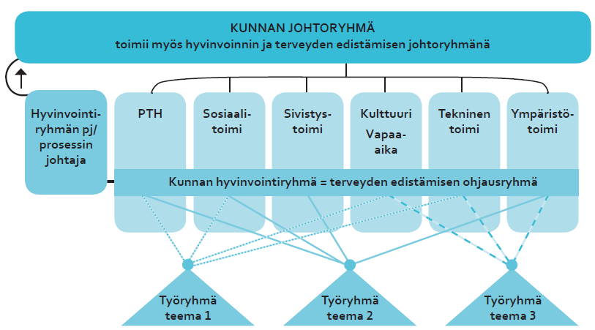
Hyvinvointijohtaminen kunnan johtamisjärjestelmässä
(THL 2010, 15)

Slide 55
Hyvinvointijohtaminen kunnan johtamisjärjestelmässä (TerPS2:n sovellus)
On päivitettävänä, lisätään myöhemmin…
(Terveempi Pohjois-Suomi 2-hankkeen sovellus Terveyden ja hyvinvoinnin laitoksen (2010, 15) mallista)

Slide 56
Ketä ryhmissä on?
Hyvinvoinnin johtoryhmä
Kunnan johtoryhmä TAI…
Laajennettu johtoryhmä
Hyvinvointiryhmä
Kunnan toimialojen vastuuhenkilöt
Osa jäsenistä myös johtoryhmän jäseniä (ainakin pj)
Teemaryhmä
Hyvinvointiryhmä nimeää jäsenet teeman mukaisesti (esim. päihderyhmä tai lasten hyvinvointiryhmä)
Tarvittaessa myös järjestöjen ja paikallisten toimijoiden edustajia
(THL 2010, 16-17)

Slide 57
Kunnan johtoryhmän (= hyvinvoinnin edistämisen johtoryhmän) tehtäviä
Raportointi luottamushenkilöille
Alueellinen yhteistyö
Yhteistyön johtaminen
Hyvinvoinnin edistämisen strategisen toiminnan johtaminen
HYVINVOINTIKERTOMUKSEN VALMISTELUN JOHTAMINEN, SEURANTA, ARVIOINTI JA KEHITTÄMINEN
Hyvinvoinnin edistämisen yhteistyön johtaminen (toimialat, muut tahot)
Väestön hyvinvoinnin edistymisestä ja palvelujen toiminnasta raportoiminen
Alueellisesta hyvinvoinnin edistämisen yhteistyöstä vastaaminen
Hyvinvointitavoitteiden saavuttamisen seuranta ja arviointi
(THL 2010, 16)

Slide 58
Hyvinvointiryhmän tehtäviä
Vaikutusten ennakkoarvioinnin (EVAn) koordinointi
Alueellinen yhteistyö
Osaamisen vahvistaminen
Tiedolla johtaminen & hyvinvoinnin edistämisen suunnittelu, seuranta ja arviointi
HYVINVOINTIKERTOMUKSEN VALMISTELU
Yhteisten käytäntöjen sopiminen
Eri hallinnonalojen ammattilaisten osaamisen tukeminen
Ennakkoarvioinnin käytännöistä sopiminen
Alueellisten sopimusten ja tehtävien valmistelu johtoryhmälle
Alueellisesta yhteistyöstä vastaaminen oman kunnan osalta
Säännöllinen raportointi valtuustolle ja viranhaltijajohdolle
Asioiden valmistelu johtoryhmälle
Toimeenpanon tukeminen
Ennakkoarviointiosaamisen tukeminen
Yhteistyö esim. järjestöjen yms. toimijoiden kanssa
(THL 2010, 16. Kursivoitu teksti on Terveempi Pohjois-Suomi 2 -hankkeen lisäys.)

Slide 59
Teemaryhmien tehtäviä
Yhteistyö hyvinvointikertomuksen valmistelijoiden kanssa
Operatiivisen toiminnan kehittäminen
Yhteisten käytäntöjen, työmenetelmien ja asiakaslähtöisten yhteistoimintamuotojen kehittäminen eri alojen ammattilaisten kanssa esim. osallistumalla teemakohtaisiin kehittämishankkeisiin (THL 2010, 17)
Tiedon vaihtaminen → VAIKUTTAMINEN HYVINVOINTIKERTOMUKSEN VALMISTELUUN
Hyvinvointikertomukseen kirjatun SUUNNITELMAN TOIMEENPANON TUKEMINEN yhteistyössä eri alojen ammattilaisten kanssa kyseisen teeman osalta
(THL 2010, 17. Kursivoidut teksti t ovat Terveempi Pohjois-Suomi 2 -hankkeen lisäyksiä.)

Slide 60
Hyvinvointikoordinaattorin,
-asiantuntijan tai -suunnittelijan tehtäviä
Hyvinvoinnin edistämisen operatiivisen työn kehittäminen
Hyvinvoinnin edistämisen asiantuntijuus
Hyvinvointijohtamisen kehittäminen osana hyvinvointiryhmää
Hyvinvointiryhmän sihteeri ja asioiden valmistelija
Alueellisten ja kansallisten hyvinvointiohjelmien paikallinen asiantuntija ja toimeenpanon tuki
Vahvistaa hyvien käytäntöjen osaamista
HYVINVOINTIKERTOMUKSEN VALMISTELUN JA TOIMEENPANON KOORDINOIJA JA TUKI
Vaikutusten ennakkoarvioinnin (EVAn) asiantuntija, kouluttaja ja tutor
Kuntakohtaisen ja alueellisen hyvinvointitiedon kokoaja
(THL 2010, 17)

Slide 61
Hyvinvoinnin edistäminen kuntayhtymässä tai yhteistoiminta-alueella
Jokainen kunta tukee palvelualuetta (esim. kuntayhtymä, yhteistoiminta-alue)
Palvelualue tukee jokaista kuntaa
(Terveempi Pohjois-Suomi 2 -hanke 2013)

Slide 62
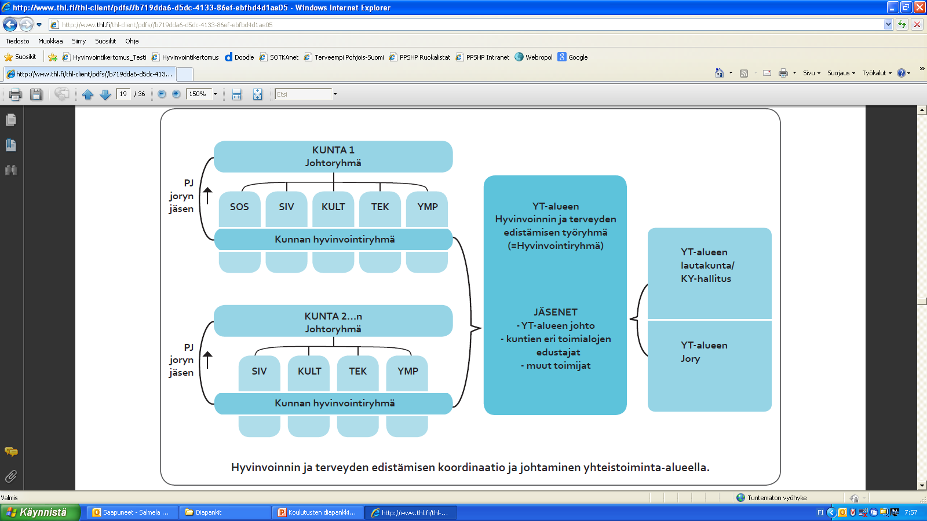
Hyvinvointijohtamisen järjestäytyminen yhteistoiminta-alueella
(THL 2010, 19)

Slide 63
Yhteinen sopimus hyvinvoinnin edistämisestä
1)
Tavoitteista
2)
Käytännöistä
3)
Koordinaatiosta
Jäsenkunnat ja palvelualue sopivat hyvinvoinnin edistämisen…
4)
Johtamisesta ja vastuutuksesta
(THL 2010, 18)

Slide 64
Yhteinen sopimus hyvinvoinnin edistämisestä
JÄSENKUNNAN VALTUUSTO
Vuosittainen palvelujen järjestämissopimus / yhteistoimintasopimus (tms.):
järjestämistapa
toimenpiteet palvelujen kehittämiseksi ja uudistamiseksi
YHTEISTOIMINTA-ALUE / KUNTAYHTYMÄ TMS.
Palveluiden
järjestäminen / tuottaminen:
kuntakohtaisesti
tarpeiden mukaan
(Terveempi Pohjois-Suomi 2 -hanke 2013)

Slide 65
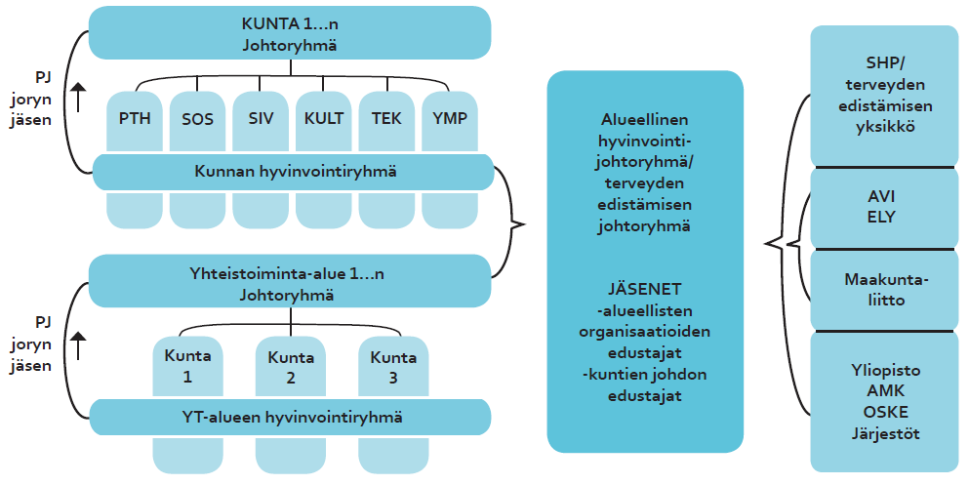
Hyvinvointijohtamisen järjestäytyminen alueellisesti
(THL 2010, 21)

Slide 66
Hyvinvointikertomus (HVK) – hyvinvointijohtamisen työväline

Slide 67
Mikä hyvinvointikertomus (HVK) on?
Väestöryhmittäinen hyvinvointitieto
→ Hyvinvointitarpeiden kartoitus
Hyvinvoinnin edistämisen suunnitelma
Toteutuneen hyvinvoinnin edistämistoiminnan ja hyvinvointipolitiikan arviointi
Kunnassa eri hallinnonalojen asiantuntijoiden yhdessä laatima asiakirja
→ Hyvinvointijohtamisen työväline
→ Poliittisen päätöksenteon tuki
→ Kunnan strategiatyön sekä toiminnan ja talouden suunnittelun yksi perusta
→ Seurannan, raportoinnin ja arvioinnin työväline
(THL 2013, THL 2010. Kursivoidut tekstit ovat Terveempi Pohjois-Suomi 2- hankkeen lisäyksiä tai muutoksia.)

Slide 68
Ketä hyvinvointikertomus koskee?
Kertomuksen valmistelu
Kunnan hyvinvointiryhmä
Kunnanvaltuutetut
Keski- ja operatiivisen tason johtajat ja asiantuntijat
Käytännön työtä tekevät
Kuntalaiset
Hyväksyminen osaksi toiminta- ja talous-suunnitelmaa
Hyvinvoinnin edistyminen
Toteutuksen suunnittelu, johtaminen ja arviointi omilla työkaluilla
Toteuttaminen
(Terveempi Pohjois-Suomi 2 -hanke 2013)

Slide 69
Kunnan hyvinvointipolitiikkaa ohjaavat kunnan omat ohjausvälineet
Kuntastrategia
(näkökulmana koko kuntakonserni ja kaikki hallinnonalat)
Kuntastrategiaa ja ohjelmia toteuttavat ja tarkentavat kehittämis- ja käyttösuunnitelmat
Suunnitelmat
(näkökulmana yksi toimiala tai konsernin yksi yhteisö tai yksikkö)
Keskeiset linjaukset kunnan tulevaisuudentahtotilasta ja tavoitteista:
Hyvinvoinnin edistäminen yhtenä näkökulmana
Ohjelmat
(näkökulmana koko kuntakonserni ja kaikki hallinnonalat)
Kuntastrategian toteuttamisohjelmia: mm. toteuttamisen keinot, aikataulut ja järjestys (valtakunnallinen informaatio- ja resurssiohjaus huomioiden)
(Pauni 2008; Pauni 2012; Paunin henkilökohtainen tiedonanto 2013; Kursivoidut tekstit ovat TerPS2-hankkeen lisäyksiä.)

Slide 70
Hyvinvointikertomus osana kunnan omia ohjausvälineitä
Kuntastrategia
Hyvinvointikertomus
Toiminnan ja talouden suunnitelma
Ohjelmat
(toteuttavat ja tarkentavat hyvinvointikertomuksen linjauksia)
Suunnitelmat
(toteuttavat ja tarkentavat hyvinvointikertomuksen linjauksia)
Täsmentää kuntastrategian ja toiminnan ja talouden suunnitelman hyvinvoinnin edistämistä koskevia näkökulmia: painopistealueet, kehittämiskohteet, tavoitteet, toimenpiteet, resurssit ja arviointimittarit
(Pauni 2008; Pauni 2012; Paunin henkilökohtainen tiedonanto 2013; Kursivoidut tekstit ovat TerPS2-hankkeen lisäyksiä.)

Slide 71
Hyvinvointijohtamisen vuosikello
Esimerkki hyvinvointijohtamisen vuosikellosta löytyy tästä

Slide 72
Sähköinen hyvinvointikertomus (HVK):
Versio 0.3
www.hyvinvointikertomus.fi

Slide 73
Taustalla pitkä kehittämistyö
Vaihe 1
(→ 2008)
Kansanterveyslaitos (KTL)
Sosiaali- ja terveysalan tutkimus- ja kehittämiskeskus (STAKES)
Vaihe 2
(2009-2011)
Terveempi Pohjois-Suomi -hanke: Paperinen hyvinvointikertomus → sähköinen hyvinvointikertomus, versiot 0.1 ja 0.2 yhdessä Kanerva-KASTE-hankkeen kanssa
Vaihe 3
(2012-2014)
Terveempi Pohjois-Suomi 2 -hanke: Versio 0.3
Sosiaali- ja terveysministeriön hankkeet, mm. Kuntien hyvinvointikertomus -hanke, TEJO ja TEVA
Yhteistyössä mukana eri tahoja
OMISTAJUUS SIIRTYY KUNTALIITOLLE KEVÄÄLLÄ 2013 → PYSYVÄ TYÖVÄLINE KUNNILLE
(Terveempi Pohjois-Suomi 2 -hanke 2013)
Notes:
Tämän dian sisältö on päivitetty.

Slide 74
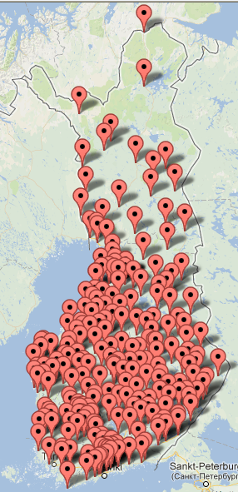
Sähköisen HVK:n levinneisyys 3/2012
225 kuntaa (≈ 70 % kunnista) on tilannut pääkäyttäjätunnuksen
Uusien versioiden julkaisu:
Versio 0.3: Maaliskuu 2013
Versio 0.4: Vuonna 2014 tai 2015 Kuntaliiton toimesta
(Terveempi Pohjois-Suomi 2 -hanke 2013)

Slide 75
Levinneisyys kunnan asukasmäärän mukaisesti (11/2012)
(Terveempi Pohjois-Suomi 2 -hanke. Anttipekka Renforsin tiedoksianto.)

Slide 76
Versioiden keskeisiä muutoksia
Versio 0.3 (2/2013)
Jako valtuustokausittaiseen ja vuosittaiseen hyvinvointi-kertomukseen
Aiempaa poikkitoiminnal-lisemmat indikaattoripaketit
Versio 0.4 (2014?)
Indikaattoripakettien jatkokehittäminen
Alueellisten (kuntayhtymät yms.), maakunnallisten (sairaanhoitopiirit, maakuntaliitot, aluehallintovirastot) ja valtakunnallisten (ministeriöt) toimijoiden tarpeisiin vastaaminen
(Terveempi Pohjois-Suomi 2 -hanke 2013)

Slide 77
Versio 0.3: Jako valtuustokausittaiseen ja vuosittaiseen kertomukseen
Kausi
2013-2016
HVK
kaudelle 2013-2016 ja vuodelle 2013
HVK vuodelle 2014
HVK vuodelle 2016
HVK vuodelle 2015
(Terveempi Pohjois-Suomi 2 -hanke 2013)

Slide 78
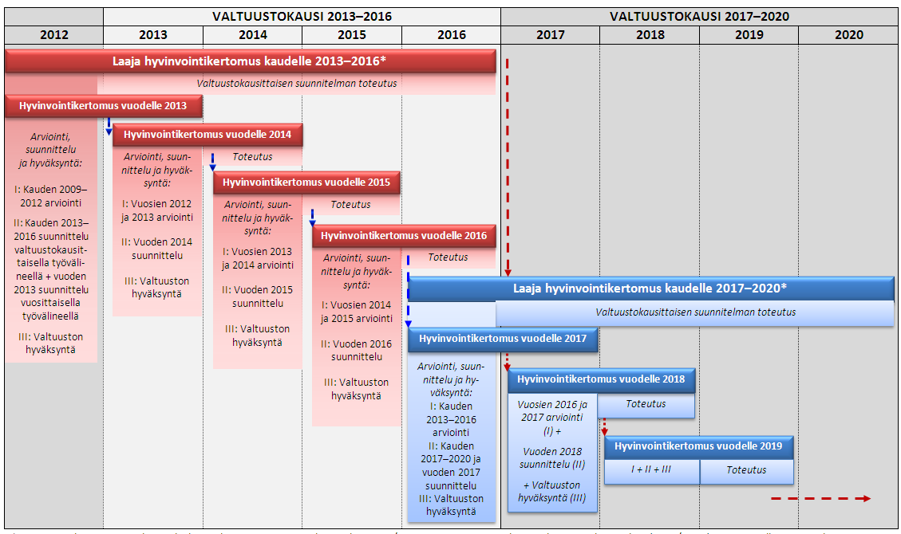
Hyvinvointikertomusten aikataulutus
Linkki isompaan kuvioon
(Terveempi Pohjois-Suomi 2 -hanke 2013)

Slide 79
Valtuustokausittaisen HVK:n osat
I
Päättyvän valtuustokauden arviointi
II
Tulevan valtuustokauden suunnittelu
III
Hyväksyntä osaksi kunnan
toiminta- ja taloussuunnitelmaa
(Terveempi Pohjois-Suomi 2 -hanke 2013)

Slide 80
Valtuustokausittaisen HVK:n kohdat
OSAT:
KOHDAT:
I
Hyvinvointitiedon ja tehtyjen toimenpiteiden arviointi
  Indikaattoripaketit: 1) Kunnan rakenteet, talous ja elinvoima 2) Kaikki ikäryhmät 3) Lapset ja varhaisnuoret 4) Nuoret ja nuoret aikuiset 5) Työikäiset 6) Ikäihmiset
  Yhteenveto ja johtopäätökset havainnoista ja arvioinneista
Keskeiset opit ja evästykset päättyvältä valtuustokaudelta
Kuntastrategian painopisteet ja linjaukset
Hyvinvoinnin edistämistä tukevat ohjelmat ja suunnitelmat
Suunnitelma hyvinvoinnin edistämisestä alkavalla valtuustokaudella
  Painopisteet ja kehittämiskohteet
  Tavoitteet
  Toimenpiteet ja vastuutahot
  Resurssit
  Arviointimittarit
Valtuustokausittaisen hyvinvointikertomuksen hyväksyminen osaksi kunnan toiminta- ja taloussuunnitelmaa
II
III
(Terveempi Pohjois-Suomi 2 -hanke 2013)

Slide 81
Vuosittaisen HVK:n osat
Työväline kehitetään kevään 2013 aikana, dia tulossa siis myöhemmin
(Terveempi Pohjois-Suomi 2 -hanke 2013)

Slide 82
Vuosittaisen HVK:n kohdat
Työväline kehitetään kevään 2013 aikana, dia tulossa siis myöhemmin
(Terveempi Pohjois-Suomi 2 -hanke 2013)

Slide 83
Version 0.3 indikaattoreiden viitekehys
Hyvinvoinnin ulottuvuudet (teemat)
Elämänkaariajattelu
A. Osallisuus & vaikuttaminen
2. Kaikki ikäryhmät
B. Elämänlaatu
C. Henkinen hyvinvointi
3. Lapset, varhaisnuoret
& lapsiperheet
D. Terveys & toimintakyky
E. Turvallisuus
Kunnan rakenteet,
talous ja elinvoima
4. Nuoret ja
nuoret aikuiset
F. Opiskelu & työ
5. Työikäiset
G. Tasa-arvo & oikeudenmukaisuus
H. Asuminen & ympäristö
6. Ikäihmiset
I. Toimeentulo
J. Kuntalaisten palvelut
(Terveempi Pohjois-Suomi 2 -hanke 2013)

Slide 84
Hyvinvointikäsitteen laajuus ja rajaus indikaattoripakettien kehittämisen haasteena
Hyvinvointi-ilmiöiden
moninaisuus johtaa helposti loputtomaan keskusteluun.
Jos vaaditaan kaikkien keskeisten hyvinvointi-ilmiöiden ottamista mukaan, tehtävä osoittautuu pian mahdottomaksi.
Kun hyvinvoinnin sisältö ymmärrettiin laajasti, indikaattorilistaa laajennettiin, jotta kaikki hyvinvoinnin osa-alueet tulisi kuvattua kattavasti. Tällöin indikaattorilista paisuu valtavaksi.
Rajaus puolestaan johtaa väistämättä ristiriitaan käsitekeskustelun kanssa. Valmiina oleva tieto kattaa vain osan hyvinvoinnin tärkeäksi koetuista ulottuvuuksista.
Tämä ongelma tulisi kuitenkin hyväksyä, koska muuten prosessi pysähtyy helposti tiedonkeruuvaiheeseen liian pitkäksi ajaksi.
(Perttilä ym. 2004, 46-47: Kursivoitu teksti on TerPS2-hankkeen lisäys.)
Notes:
TÄMÄ ON UUSI DIA

Slide 85
Hyvinvointitiedolla johtaminen on hyvinvointiryhmän yhteistyötä
Kokonaiskuvan luominen kunnan hyvinvointitilanteesta on vaativa tehtävä. Vaikeus syntyy ilmiön moniulotteisuudesta ja moniarvoisuudesta sekä hyvinvointia kuvaavien indikaattoreiden moniselitteisyydestä.
Ilmiötä kuvaavien tunnuslukujen taakse kätkeytyy paikallisia selityksiä ja toimintakäytännöistä johtuvia eroavuuksia.
Vain paikallisilla asiantuntijoilla on ymmärrystä tulkita lukujen ja kuvausten taakse kätkeytyvä hiljainen tieto.
Tämä tieto on tuotava yhteiseen keskusteluun suunnittelutilanteissa.
(Perttilä ym. 2004, 15)

Slide 86
Valmisteluprosessi on yhtä tärkeä kuin valmis kertomuskin
Kertomuksen valmisteluprosessin merkitys
oppimisprosessina ja sitoutumisen vahvistajana
tuli selvästi esiin.
Kertomuksen laatimisen myötä tuleva vuoropuhelu eri sektoreiden välillä ja siitä seuraava oppimisprosessi olivat tärkeitä.
Pilottikunnissa haastatellut viranhaltijat pitivät
valmisteluprosessia yhtä tärkeänä kuin valmista lopputuotetta.
(Perttilä ym. 2004, 15)

Slide 87
Versio 0.3: Kuka mitäkin tietoa tarvitsee ja miten se tarjotaan?
Sanalliset yhteenvedot
Perusindikaattori-paketit
Laajat indikaattoripaketit
Syventävät indikaattorit?
Valtuutetut
Tietoa siirtyy
Hyvinvointi-ryhmän jäsenet
Tietoa siirtyy
Asiantuntijat
(Terveempi Pohjois-Suomi 2 -hanke 2013)
Notes:
Tässä diassa näkökulmana on indikaattoreiden määrä. Kapeinta kärkeä edustavat valtuutetuille esitettävät sanalliset yhteenvedot, jotka hyvinvointiryhmä on koostanut perus- ja laajojen indikaattoripakettien perusteella. Kolmion alinta tasoa eli asiantuntijoille suunnattuja indikaattoreita kohti edetessä indikaattoreiden määrä lisääntyy. Alin taso on kysymysmerkillä siksi, että tällä tasolla olevaa tietoa ei ole ainakaan vielä yhdistetty hyvinvointikertomukseen. Hyvinvointikertomuksen versiossa 0.3 liikutaan siis kolmella ylimmällä tasolla.

Slide 88
Versio 0.3: Kuka mitäkin tietoa tarvitsee ja miten se tarjotaan?
Syventävät indikaattorit?
Laajat indikaattoripaketit
Perusindikaattoripaketit
Sanalliset yhteenvedot
Asiantuntijat
Tietoa siirtyy
Hyvinvointi-ryhmän jäsenet
Tietoa siirtyy
Valtuutetut
(Terveempi Pohjois-Suomi 2 -hanke 2013)
Notes:
Tämä on vaihtoehtoinen dia edelliselle dialle. Tässä diassa näkökulmana on se, että sanalliset yhteenvedot toimivat kunnan hyvinvointitiedon kivijalkana, jonka hyvinvointiryhmän jäsenet ovat tuottaneet ja jonka perusteella valtuutetut voivat tehdä hyvinvointitietoon perustuvia päätöksiä. Sanalliset yhteenvedot edustavat laajaa näkökulmaa, jossa on huomioitu kaikki ikäryhmät ja kaikki hyvinvointiin vaikuttavat tekijät. Kolmion kärkeä kohti edetessä näkökulma kapenee (= kohdentuu esimerkiksi tiettyyn teemaan ja/tai ikäryhmään), mutta syvenee (= aiempaa yksityiskohtaisempia indikaattoreita juuri kyseisestä teemasta ja/tai ikäryhmästä). Tiedossa siis poraudutaan aina syvemmälle.

Slide 89
Sähköinen HVK ja palvelualueet
YHTEISTOIMINTA-ALUE / KUNTAYHTYMÄ TMS.:
KUNTA A:
Sähköinen hyvinvointi-kertomus
Alueen väestön hyvinvoinnin tilan koonti ja tarpeiden kartoitus
KUNTA B:
Sähköinen hyvinvointi-kertomus
Alueen palvelut, jotka vastaavat kuntien yksilöllisiin ja erityistarpeisiin
KUNTA C:
Sähköinen hyvinvointi-kertomus
(Terveempi Pohjois-Suomi 2 -hanke 2013)
Notes:
89

Slide 90
Vaikutusten ennakkoarviointi -menetelmä eli EVA

Slide 91
”Kuntapäättäjät tekevät usein kuntalaisten hyvinvointiin ja terveyteen merkittävästikin
vaikuttavia päätöksiä
– mutta silloin, kun he niitä tekevät,
he eivät välttämättä tiedä sitä.”
(Terveempi Pohjois-Suomi 2 -hanke 2013)

Slide 92
Vaihtoehtojen muodostaminen kunnallisessa päätöksenteossa ei ole valmistelua koskeva yleinen käytäntö.
Yleensä esitykselle ei esitetä vaihtoehtoa lainkaan.
Päätösesitykset tehdään usein vaihtoehdottomina eikä mahdollisia intressiristiriitoja tuoda esiin.
Erilaisten ongelmien tunnistaminen, tavoitteiden määrittäminen ja päätösten valmistelu jäävät kuntalaisilta näkymättömiin. Muun muassa tästä syystä kuntalaisten politiikkakielteisyys on kasvussa.
(Sundquist ja Oulasvirta 2011, 17)

Slide 93
EVA osana arviointikokonaisuutta
Ennakkoarviointi (EVA)
Toimeenpanon aikainen arviointi
Jälkeenpäin tapahtuva arviointi
(Sundquist ja Oulasvirta 2011, 12)

Slide 94
Mitä EVA tarkoittaa?
Päätösesitysten ja tavoitteiden vaikutusten arviointi etukäteen
Vaihtoehtoiset, avoimet ja läpinäkyvät päätösesitykset ja arviot
Poliitikot valitsevat kuntalaisten ja kokonaisuuden näkökulmasta parhaan vaihtoehdon
Jäsentää, selventää ja konkretisoi valmistelua ja päätöksentekoa
Tukee moniarvoista ja läpinäkyvää päätöksentekokulttuuria
Tarkastelee, toteuttavatko päätösehdotukset kunnan yleisiä tavoitteita, kuten kuntastrategiaa
(Sundquist ja Oulasvirta 2011, 6, 12)

Slide 95
EVAn hyötyjä
Esittelijät / Valmistelijat
Järjestelmällisyys
Osallisuus
Vastuunjako
Luottamushenkilöt
Vaihtoehtojen vertailu ja
helpompi arvottaminen
Läpinäkyvyys: Vaihtoehdot, vaikutukset ja perustelut
Yhteys kuntastrategiaan
Läpinäkyvyys
Perustellut päätökset
Valmisteluyhteistyö ja osallisuus
Vastuunjako
(Terveempi Pohjois-Suomi 2 -hanke 2013)

Slide 96

Kuntaliiton suosittelema työväline
Luettavissa osoitteessa: http://shop.kunnat.net/product_details.php?p=2572
… Kuntaliiton hallitus on 8.6.2011 pitämässään kokouksessa hyväksynyt kuntien ja kuntayhtymien luottamushenkilöille, viranhaltijoille ja valmistelijoille sekä soveltuvin osin kuntien liikelaitoksille tarkoitetun suosituksen ”Vaikutusten ennakko-arvioinnista kunnallisessa päätöksenteossa”.

Slide 97
Yksittäisten vaikutustyyppien tarkastelusta kohti kokonaisuuden tarkastelua
Yksittäisiä vaikutustyyppejä
- Ympäristövaikutusten arviointi (YVA)
- Terveysvaikutusten arviointi (TVA)
- Mielenterveysvaikutusten arviointi (MIVA)
- Sosiaalisten vaikutusten arviointi (SVA)
- Lapsivaikutusten arviointi (LAVA)
- Sukupuolivaikutusten arviointi (SUVA)
- Ihmisiin kohdistuvien vaikutusten arviointi (IVA)
- ym.
EVA
Erilaisia vaikutuksia arvioidaan samanaikaisesti
(Sundquist ja Oulasvirta 2011, 13)

Slide 98
EVAan voi osallistaa mm.
Eri hallinnon-alat
Asiakkaat
Henkilö-kunta
Kunta-laiset
Eri väestö-ryhmät
Muut vaiku-tusten kohteet
98
(Terveempi Pohjois-Suomi 2 -hanke 2013)
Notes:
Muistuttaa siitä, että laajaa IVAa ei saisi tehdä pienellä työryhmällä.

Slide 99
Millaista tietoa EVAan tarvitaan?
Mitattava tieto
Mitä tilastot kertovat?
Esim. mittarit, hyvinvointi-kertomus
Kokemus-tieto
Millaisia käsityksiä aiheesta on?
Esim. eri väestöryhmien, ammattilaisten ja asukkaiden haastattelu
Tietoa arvoista
Mitä halutaan tavoitella?
Esim. haastattelut, kuntasuunnitelma, kansalliset ohjelmat…

Slide 100
EVAn neljä näkökulmaa
Esim.
Kunnassa asuvat ihmiset
Tarkasteltavia palveluja käyttävät ja ei-käyttävät
Muita palveluja käyttävät
Hyvinvointi: esim. terveys, osallisuus, yhdenvertaisuus, työllisyys, palvelujen saatavuus ja kattavuus
Esim.
Luonnonvarojen ja energian käyttö
Päästöjen ja jätteiden määrä
Kulutuskäyttäytyminen
Toimintojen sijoittuminen
Liikkumis- ja liikenneratkaisut
Kulttuuriperintö, maisema, kaupunkikuva jne.
Kuntalais-vaikutukset
Ympäristö-vaikutukset
Organisaatio- ja henkilöstö-vaikutukset
Talous-vaikutukset
Esim.
Kunnan tulo- ja menotalous
Yritysten toiminta ja kilpailu
Resurssien jako
Tuottavuus
Esim.
Henkilöstö, organisaatio ja hallinto
Viranomaisten tehtävät ja menettelytavat ja niiden määrä ja laatu
Viranomaisten väliset suhteet
Luottamushenkilöiden toiminta
(Sundquist ja Oulasvirta 2011, 33-35)

Slide 101
Vaihtoehtoisten ratkaisumallien ennakoidut vaikutukset puntariin
Myönteiset lyhyellä ja pitkällä aikajänteellä?
b
a
Kielteiset lyhyellä ja pitkällä aikajänteellä?
e
d
c
(Sundquist ja Oulasvirta 2011, 12)

Slide 102
Vaikutukset muodostuvat eri vaikutustyyppien yhteistuloksena
Talous
Ympäristö
Yhteis-vaikutus
Terveys
Talous
Yhteis-vaikutus
= vaikutusten ketjuuntuminen
(Sundquist ja Oulasvirta 2011, 14)

Slide 103
Tärkeää ennakoida vaikutuksia sekä lyhyellä että pitkällä aikajänteellä
Lyhyen aikajänteen kustannussäästöt tai kustannuspanostukset?
Pitkän aikajänteen säästöt tai lisäkustannukset?
(Sundquist ja Oulasvirta 2011, 15)

Slide 104
EVA on lähes aina suuntaa-antavien tietojen esittämistä
Vaikutus A
Kuinka moni liukastuu hiekoittamatto-malla tiellä?
Vaikutus B
Millaisia terveysongelmia liukastumisesta seuraa?
Vaikutus C
Millaisia kustannuksia liukastumisesta aiheutuu?
(Sundquist ja Oulasvirta 2011, 16)

Slide 105
Milloin EVA tehdään?
Ei vaikutuksia TAI vaikutukset tiedossa
Nopeaa reagointia vaativia TAI ei-merkittäviä vaikutuksia
Merkittäviä vaikutuksia TAI ristiriitoja
Ei tarvetta EVAlle
Laaja arviointi (monialainen työryhmä)
Suppea arviointi (1-2 tekijää, esim. kokouksen aikana)
105

Slide 106
Suppea arviointi
Päätöksen / muutoksen vaikutukset | Vuodet, joita vaikutus koskee
 | 1 | 2 | 3 | 4 | 5 | 10 | 15 →
Kuntalaisiin
Ympäristöön
Organisaatioon
Talouteen

Slide 107
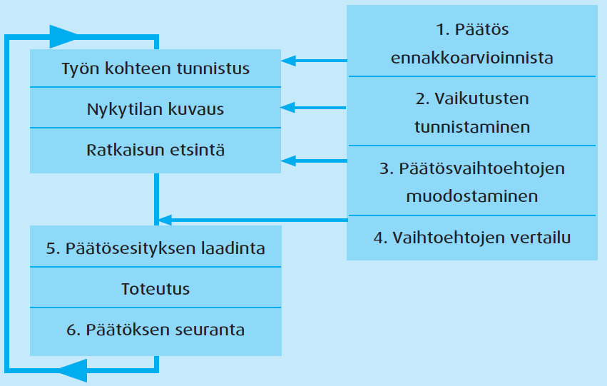
Laajan EVAn vaiheet ja kunnallinen päätöksentekoprosessi
Todellisuudessa vaiheet saattavat edetä toisenlaisessa järjestyksessä!
(Sundquist ja Oulasvirta 2011, 18)

Slide 108
VAIHE 1.
Päätös EVAsta
Kunnan on tarpeen linjata itselleen, mitkä päätökset vaativat EVAa:
  Vaikutuskohteen mukaan, esim.
    Herkät väestöryhmät tai luontoalueet
    Vaikutusten merkittävyys johtamiselle, työntekijöille tai taloudelle
  Päätöstyypin mukaan, esim.
    Kun lautakunta tekee oma-aloitteisesti selvityksen tai suunnitelman
    Tarpeen mukaan kun vastataan esim. lausuntoihin
Ei EVAa:
  Oikaisuvaatimukset, viranhaltijoiden nimeämiset, lautakunnan toimialaan kuuluvat erityisasiat
(Sundquist ja Oulasvirta 2011, 19)

Slide 109
VAIHE 2:
Vaikutusten tunnistaminen
Keskitytään vain merkittäviin vaikutustyyppeihin
  Kuntalaisvaikutukset
  Ympäristövaikutukset
  Organisaatiovaikutukset
  Talousvaikutukset
Toteutetaan taulukoiden avulla (ks. seuraavat diat)
Taulukot voivat jäädä valmistelijan omaan käyttöön tai ne voidaan liittää osaksi päätösesitystä
(Sundquist ja Oulasvirta 2011, 21)

Slide 110
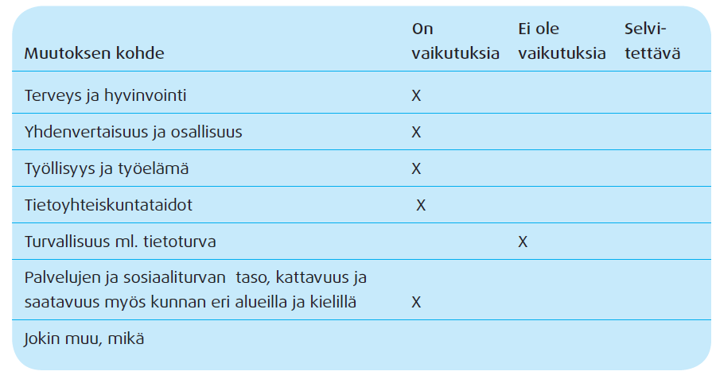
VAIHE 2: ESIMERKKI
Kuntalaisvaikutusten tunnistaminen
Vaikuttaako päätös kuntalaisten terveyteen ja hyvinvointiin, yhdenvertaisuuteen jne.?
Ne kohteet, joihin päätös vaikuttaa, siirtyvät vaiheeseen 3
(Sundquist ja Oulasvirta 2011, 37)

Slide 111
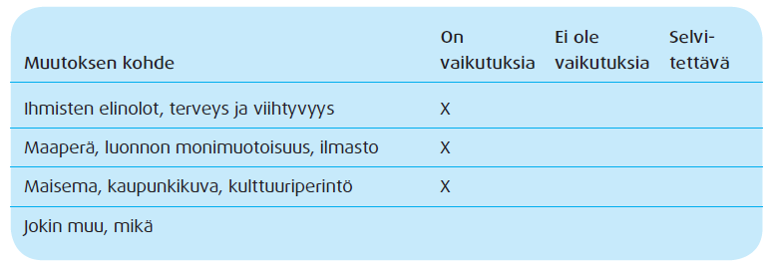
VAIHE 2: ESIMERKKI
Ympäristövaikutusten tunnistaminen
Vaikuttaako päätös ympäristöön?
Ne kohteet, joihin päätös vaikuttaa, siirtyvät vaiheeseen 3
(Sundquist ja Oulasvirta 2011, 37)

Slide 112
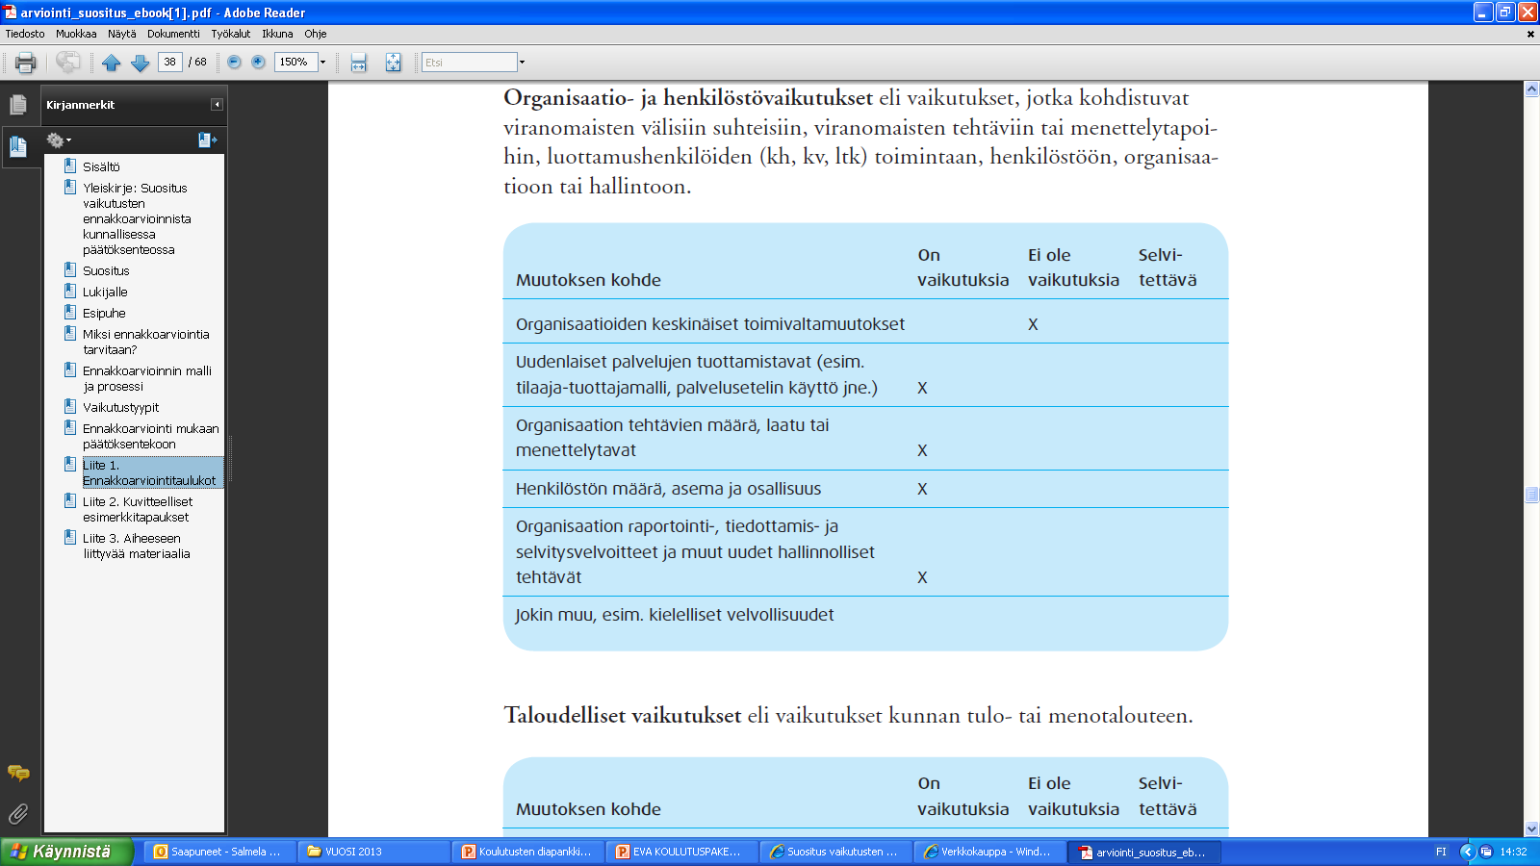
VAIHE 2: ESIMERKKI
Organisaatiovaikutusten tunnistaminen
Vaikuttaako päätös organisaatioon?
Ne kohteet, joihin päätös vaikuttaa, siirtyvät vaiheeseen 3
(Sundquist ja Oulasvirta 2011, 38)

Slide 113
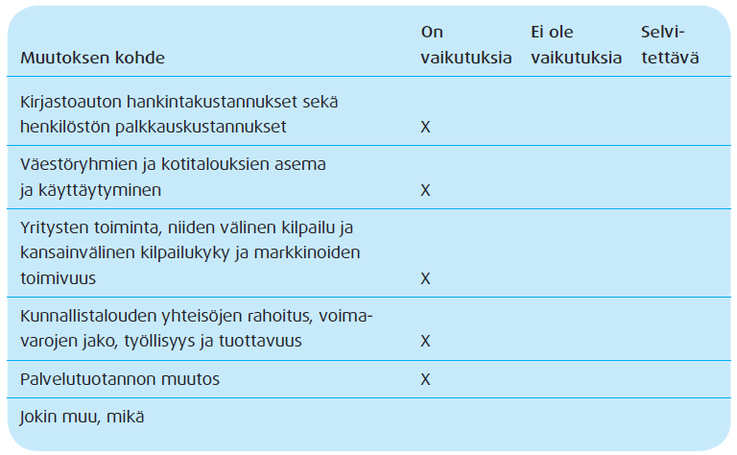
VAIHE 2: ESIMERKKI
Talousvaikutusten tunnistaminen
Vaikuttaako päätös talouteen?
Ne kohteet, joihin päätös vaikuttaa, siirtyvät vaiheeseen 3
(Sundquist ja Oulasvirta 2011, 38)

Slide 114
VAIHE 3:
Päätösvaihtoehtojen muodostaminen
0-vaihtoehto:
  Mitä tapahtuu, jos asialle ei tehdä nyt mitään?
Maksimivaihtoehto:
  Millainen päätösesitys olisi parhaimmillaan (ilman esim. talouden rajoituksia)?
Kompromissivaihtoehdot:
  Millaiset vaihtoehdot olisivat realistisia nykyisessä tilanteessa?
  Vaihtoehtojen oltava todellisia ja realistisia!
(Sundquist ja Oulasvirta 2011, 22)

Slide 115
VAIHE 3:
Esimerkki vaihtoehtojen muodostamisesta
Kirjastoautopalvelun järjestäminen:
  Nollavaihtoehto: Ei kirjastoautopalvelua
  Maksimivaihtoehto: Kuntaan hankitaan uusi kirjastoauto
  Kompromissivaihtoehto 1: Palvelu järjestetään yhteistyössä naapurikuntien kanssa
  Kompromissivaihtoehto 2: Palvelu järjestetään ostopalveluna paikalliselta myymäläautoyrittäjältä?
  (Koko esimerkki kaikkine taulukoineen löytyy tästä linkistä → sivun alareunassa ”linkki palveluun”)
(Sundquist ja Oulasvirta 2011, 36-43)

Slide 116
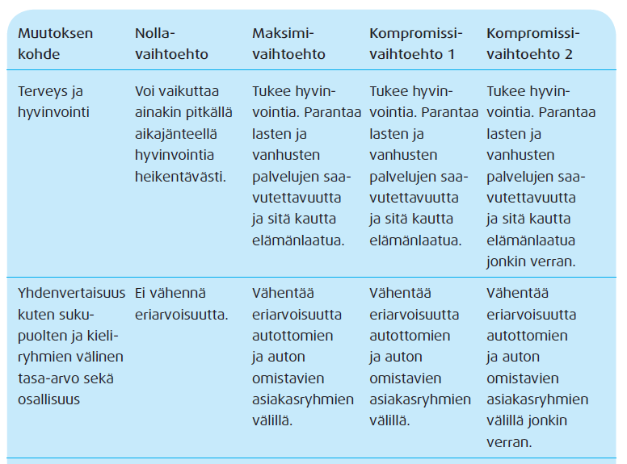
VAIHE 4: ESIMERKKI
Vaihtoehtojen vertailu kuntalaisten näkökulmasta
Päätös-vaihtoehdot kirjoitetaan tälle riville
Ennakoidut vaikutukset kirjoitetaan sarakkeisiin
(Sundquist ja Oulasvirta 2011, 39)

Slide 117
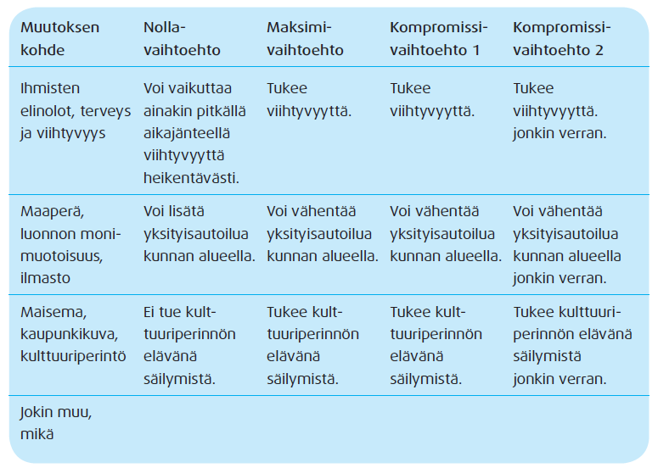
VAIHE 4: ESIMERKKI
Vaihtoehtojen vertailu ympäristön näkökulmasta
(Sundquist ja Oulasvirta 2011, 40)

Slide 118
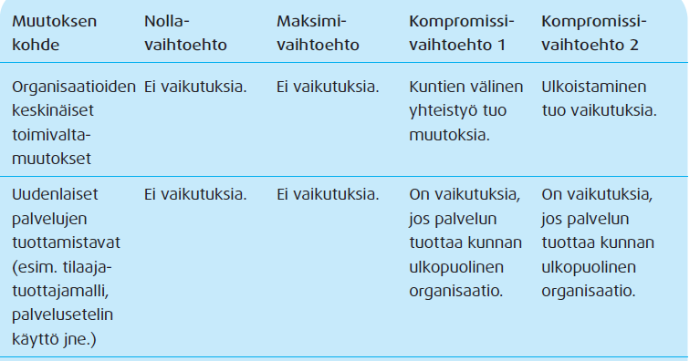
VAIHE 4: ESIMERKKI
Vaihtoehtojen vertailu organisaation näkökulmasta
(Sundquist ja Oulasvirta 2011, 41)

Slide 119

VAIHE 4: ESIMERKKI
Vaihtoehtojen vertailu talouden näkökulmasta
(Sundquist ja Oulasvirta 2011, 42)

Slide 120
VAIHEET 5-6
5. Päätösesityksen laadinta:
EVA auttaa päätöksenteossa. Esittelijä esittää (kirjallisesti + suullisesti) päätettäväksi parhaimpana pitämänsä vaihtoehdon. Lähteet ja menetelmät kerrottava.
6. Päätös ja sen toteutumisen seuranta:
Päättäjät arvottavat, laittavat paremmuusjärjestykseen ja tekevät päätöksen. EVA-materiaali päätösasiakirjojen liitteeksi. Seuranta sovittujen menetelmien mukaisesti (ks. seuraava dia).
(Sundquist ja Oulasvirta 2011, 42)

Slide 121
VAIHE 6:
Päätöksen seuranta
Seuranta-suunni-telma
Mitä seurataan?
Kuinka usein?
Kuka vastaa?
Ennakoidut vaikutukset?
Arvaamattomat vaikutukset?
Epäsuorat vaikutukset?
Tavoitteiden toteutuminen?
(THL. Ihmisiin kohdistuvien vaikutusten arviointi: Seuranta.)

Slide 122
Esimerkkejä siitä, mihin EVAa on käytetty
Rakentaminen
  Uimahallin, nuorisotilan, päiväkodin ja koulun peruskorjaus
  Koulun, päiväkodin, senioritalon ja jäähallin rakentaminen
  Kevyenliikenteen väylän ja alikulun rakentaminen
Palveluverkko ja sen toiminnan kehittäminen
  Kouluverkon tarkastelu
  Vammaispalvelu- ja mielenterveysyksiköiden yhdistäminen
  Laboratorio- ja kuvantamispalveluiden ulkoistaminen
  Ikäihmisten kotihoitotiimityön vahvistaminen
  Perhekeskus-toimintamallin käyttöönotto
  Avoterveydenhuollon vastaanottotoiminnan uudelleenjärjestelyt
  Lastensuojelun kehittämistoimet
  Omaishoidontuen tasojen määrittely
  Yksityisteiden talvikunnossapito
Toimen perustaminen:
  Koulupsykologi, koulukuraattori, terveydenhoitaja, hyvinvointisuunnittelija
(Terveempi Pohjois-Suomi 2 -hanke 2013)

Slide 123
EVA ja sähköinen hyvinvointikertomus
Sähköistä työvälinettä EVAlle ollaan kehittämässä
Työväline kytketään sähköisen hyvinvointikertomuksen suunnittelutaulukkoon vuoden 2013 aikana
  Esim. hyvinvoinnin edistämisen toimenpiteitä mietittäessä on mahdollisuus tehdä EVA
(Terveempi Pohjois-Suomi 2 -hanke 2013)

Slide 124
Hyvinvoinnin edistämisen taloudellinen arviointi

Slide 125

Suosituksia, työvälineitä ja oppaita tulossa
Taloudellista arviointia testattu:
terveydenhuollossa
sosiaalitoimessa
opetustoimessa
Testaus käynnistynyt 2011:
yleishallinnossa
kulttuuri- ja vapaa-aikatoimessa
liikunta- ja nuorisotoimessa
ympäristö- ja teknisessä toimessa
THL julkaisee myöhemmin
OPPAAN, SUOSITUKSET JA TYÖVÄLINEET
(Hakamäki ym. 2011)

Slide 126
Kuka hyvinvoinnin edistämisen taloudellisen arvioinnin tekee?
Koordinointi ja toteutus (tarvittaessa voidaan perustaa erillinen työryhmä)
Johdon toimeksianto
(Hakamäki ym. 2011, 13)

Slide 127
Taloudellisen arvioinnin määritelmä
Kustannus-vaikuttavuus (ei arvioida euroina)
Kustannus-hyöty (arvioidaan euroina)
Hyvinvoinnin edistämisen taloudellinen arviointi
(Perttilä ym. 2009, 11)
Notes:
Taloudellisen arvioinnin määritelmän yksinkertainen versio.

Slide 128
Kytkeytyminen hyvinvointikertomukseen
Toimialakohtainen hyvinvoinnin edistämisen taloudellinen arviointi: Valtuustokauden viimeinen kevät + vuosittain ennen tilinpäätöstä
Taloudellisen arvioinnin huomiointi hyvinvointi-kertomuksessa
Kytkeminen kunnan toiminnan ja talouden suunnitteluun
Tiedot käytettävissä valtuustokausittaisen kertomuksen valmistelussa + vuosittain tilinpäätöksen yhteydessä!
(Hakamäki ym. 2011, 74, 76)

Slide 129
Taloudellisen arvioinnin vaiheet
1. Määrittely ja rajaus:
Mikä lasketaan hyvinvoinnin edistämiseksi?
2. Hyvinvoinnin edistämistyön osuuden laskenta: Työhön käytetty työpanos
3. Kustannukset
4. Tuotokset
5. Vaikutukset
6. Yhteenveto
(Hakamäki ym. 2011, 13)

Slide 130
Hyvinvoinnin edistäminen kuntatasolla on poliittinen valinta
Panostaminen hyvinvoinnin edistämiseen on kuntatasolla lopulta poliittinen valinta, jolle on löydettävä hyvät ja uskottavat perusteet.
Tämän pohjalle tarvittaisiin runsaasti nykyistä enemmän tietoa
hyvinvoinnin edistämistyön vaikuttavuudesta
niistä vaihtoehtoiskustannuksista, joita aiheutuu ilman siihen panostusta.
(Niemi S. 2009, 25)

Slide 131
Hyvinvoinnin edistämisen taloudellisen arvioinnin haasteita
Miten hyvin hyvinvoinnin edistämisen osatoiminnot kyetään kuvaamaan, määrittelemään ja rajaamaan niin, että ne osatoiminnot, jotka luetaan terveyttä edistävään työhön, ovat eroteltavissa työpanoksina ja kustannuslaskennan keinoin muusta toiminnasta?
Toiminnan tilastointi ei ole käytännössä kovin luotettavaa. Eri ammattiryhmien käyttämä ”tilastollinen kieli” ei ole yhtenevä. Myöskään suunnitelmat ja toteuma eivät kohtaa, koska suunnitelmatietoja ei aina muisteta korjata toteutuneen mukaan.
(Hakamäki ym. 2011, 75-76)

Slide 132
Lähdeluettelo

Slide 133
Lähteet
Alila ym. 2011. Sosiaalisen kestävyyden käsite ja mallintaminen. STM:n raportteja ja muistioita 2011:1. http://www.stm.fi/c/document_library/get_file?folderId=3216386&name=DLFE-15314.pdf
Hakamäki P, Perttilä K, Hujanen T, Ståhl T. (toim.) 2011. Terveyden edistämisen taloudellinen arviointi kunnissa. TEVA-hanke. Kehittämisprosessin kuvaus, perusterveydenhuolto. THL:n raportti 11/2011. http://www.thl.fi/thl-client/pdfs/f920b92c-f4e3-4b60-b3e4-69763e1acb30
Hoffren J, Lemmetyinen I, Pitkä L. 2010. Esiselvitys hyvinvointi-indikaattoreista. Mittareiden vertailu ja kehittämiskohteet. Sitran selvityksiä 32. http://www.sitra.fi/julkaisut/Selvityksi%C3%A4-sarja/Selvityksi%C3%A4%2032.pdf
Josten postia 2/2007. Puhdas vesi on terveyden edistämistä. http://www.kansanterveys.info/joste/arkisto/etusivu-2/puhdas-vesi-on-terveyden-edistamista

Slide 134
Lähteet
Lakien lähteenä Finlex-sivusto. http://www.finlex.fi/fi/
Kiiskinen ym. 2008. Terveyden edistämisen mahdollisuudet. Vaikuttavuus ja kustannusvaikuttavuus. STM:n julkaisuja 2008:1. Luettavissa osoitteessa: http://pre20090115.stm.fi/pr1202902258197/passthru.pdf
Mattila Antti 2009. Hyvinvoinnin teoriat. Terveyskirjasto, artikkeli ont00039 (001.010). Kustannus Oy Duodecim. http://www.terveyskirjasto.fi/terveyskirjasto/tk.koti?p_artikkeli=ont00039
Niemi S. 2009. Terveyden edistäminen yleishallinnossa. Teoksessa Perttilä K, Hakamäki P, Hujanen T, Ståhl T. 2009 (toim). Terveyden edistämisen taloudellinen arviointi kunnissa. TEVA-hankkeen väliraportti terveyden edistämisen taloudellisesta arvioinnista. Terveyden ja hyvinvoinnin laitos, Avauksia 8/2009. http://www.thl.fi/thl-client/pdfs/9c078431-6be6-4c41-ab57-16a14f74432c. Sivut 24-25.

Slide 135
Lähteet
Pauni M. 2008. Strategiat elämään - Kuntasektorin strategisen johtamisen opas. FCG Efeko Oy. Helsinki.
Pauni M. 2012 (toim.). Kuntakonsernin strateginen ja poliittinen johtaminen. Kuntien konsernijohtamisen asiantuntijaryhmän kehittämisaloite. Suomen Kuntaliitto. Helsinki.
Perttilä K, Orre S, Koskinen S, Rimpelä M. 2004. Kuntien hyvinvointikertomus. Hankkeen loppuraportti. http://www.julkari.fi/bitstream/handle/10024/75090/Aiheita7-2004.pdf?sequence=1
Perttilä K, Uusitalo M. 2007 (toim.). Terveyden edistämisen paikalliset rakenteet ja johtaminen. TEJO-hankkeen väliraportti 2003-2005. Stakesin raportteja 4/2007. Luettavissa osoitteessa: https://www.julkari.fi/bitstream/handle/10024/76701/R4-2007-VERKKO.pdf?sequence=1

Slide 136
Lähteitä
Perttilä K, Hakamäki P, Hujanen T, Ståhl T. 2009 (toim). Terveyden edistämisen taloudellinen arviointi kunnissa. TEVA-hankkeen väliraportti terveyden edistämisen taloudellisesta arvioinnista. Terveyden ja hyvinvoinnin laitos, Avauksia 8/2009. http://www.thl.fi/thl-client/pdfs/9c078431-6be6-4c41-ab57-16a14f74432c
Perttilä K, Orre S, Koskinen S, Rimpelä M. 2010. Kuntien hyvinvointikertomus -hankkeen asiantuntijoiden työryhmä. Hyvinvoinnin määritelmä hyväksyttiin kyseisen työryhmän kokouksessa.
Rimpelä M, Saaristo V, Wiss K, Ståhl T. 2009 (toim.). Terveyden edistäminen terveyskeskuksissa 2008. THL:n raportti 19/2009. http://www.thl.fi/thl-client/pdfs/c5c22bfa-6671-47fc-8d98-6b97af38e3d9
STM 2006. Terveyden edistämisen laatusuositukset. STM:n julkaisuja 2006:19. http://www.stm.fi/c/document_library/get_file?folderId=39503&name=DLFE-9303.pdf

Slide 137
Lähteet
STM 2012: 21. Sosiaalihuollon lainsäädännön uudistaminen. Sosiaalihuollon lainsäädännön uudistamistyöryhmän loppuraportti. http://www.stm.fi/c/document_library/get_file?folderId=5065240&name=DLFE-22206.pdf
Sundquist S, Oulasvirta L. 2011. Vaikutusten ennakkoarviointi kunnallisessa päätöksenteossa. Kuntaliitto. http://shop.kunnat.net/product_details.php?p=2573
Terveempi Pohjois-Suomi 2 -hanke. Hankkeessa kehitetty dia.
THL. Ihmisiin kohdistuvien vaikutusten arviointi: Seuranta. http://www.thl.fi/fi_FI/web/fi/tutkimus/tyokalut/iva/toteutus/seuranta
THL 2010. Johtaminen tukee hyvinvoivaa ja tervettä kuntaa. Tukiaineistoa kuntajohdolle. http://www.thl.fi/thl-client/pdfs/b719dda6-d5dc-4133-86ef-ebfbd4d1ae05
Tilastokeskus. Sosioekonominen asema. http://www.stat.fi/meta/kas/sosioekon_asema.html

Slide 138
Lähteet
Uusitalo M, Perttilä K, Poikajärvi K, Rimpelä M. 2003. Hyvinvoinnin ja terveyden edistämisen paikalliset rakenteet ja johtaminen (TEJO). Esitutkimusraportti. Stakesin Aiheita 21/2003. http://urn.fi/URN:NBN:fi-fe201204193734
WHO 1986. Ottawa charter for health promotion. http://www.who.int/healthpromotion/conferences/previous/ottawa/en/
WHO = World Health Organization 1998. Health promotion glossary. http://www.who.int/healthpromotion/about/HPR%20Glossary%201998.pdf
Wilskman K, Ståhl T, Muurinen S, Perttilä K. 2008. Väestön hyvinvoinnin ja terveyden edistäminen kunnissa. Raportti kunnanjohtajien kyselystä 2007. Stakesin työpapereita 16/2008. http://urn.fi/URN:NBN:fi-fe201204194298

